Slide 1

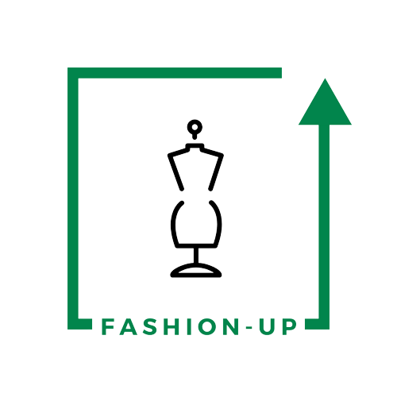
Program szkoleniowy UpTraK
Moduł 1
ROZDZIAŁ 2
  Pozyskiwanie i dobór materiałów
fashionupproject.com
Czas trwania: 1 godzina

Slide 2
Program szkoleniowy UpTraK
Sfinansowano przez Unię Europejską. Poglądy i opinie wyrażone w niniejszym materiale są wyłącznie poglądami autora (autorów) i nie muszą odzwierciedlać stanowiska Unii Europejskiej ani Europejskiej Agencji Wykonawczej ds. Edukacji i Kultury (EACEA). Ani Unia Europejska, ani EACEA nie ponoszą odpowiedzialności za treść materiału.
fashionupproject.com

Slide 3
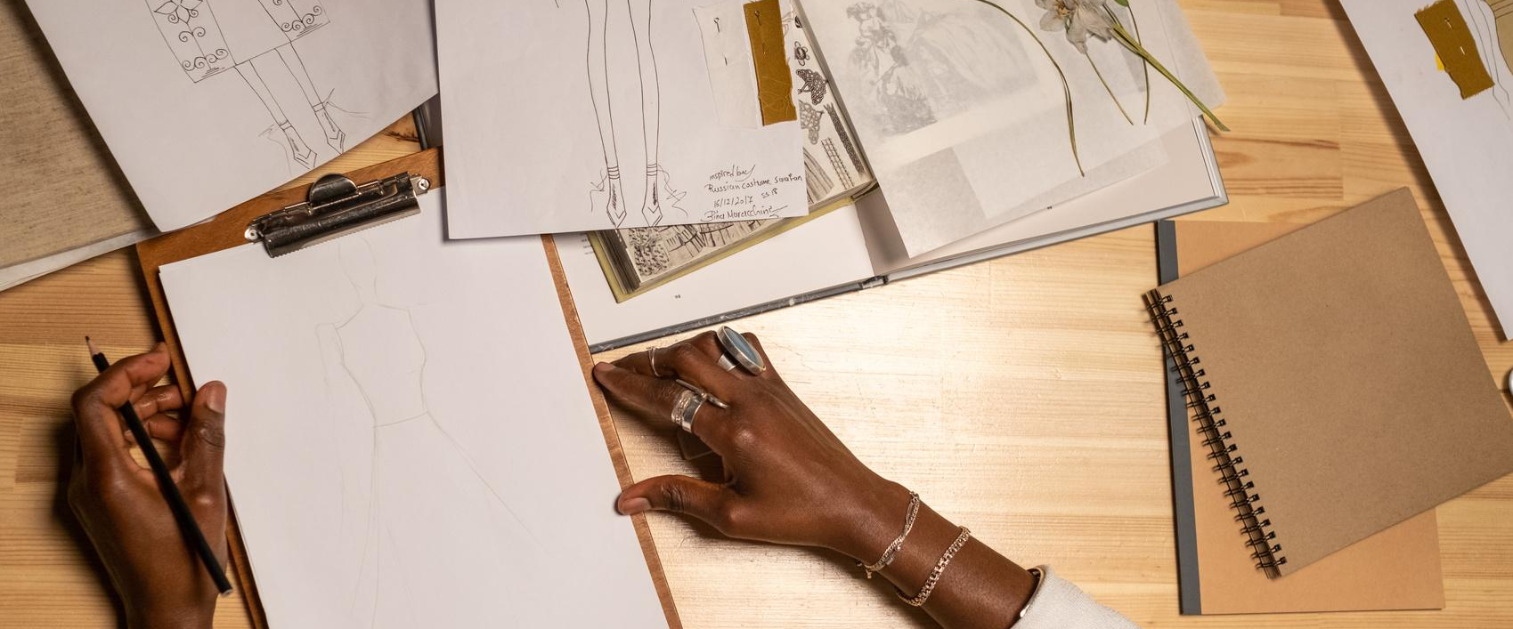
Program szkoleniowy UpTraK
Moduł 1, Rozdział 2
Moduł 1, Wprowadzenie
Przegląd Rozdziału
Ten rozdział koncentruje się na tym, jak identyfikować materiały odpowiednie do recyklingu, upcyklingu i downcyklingu. Uczestnicy poznają kryteria doboru materiałów oraz odkryją rolę butików mody cyrkularnej jako źródeł tekstyliów do ponownego wykorzystania.
fashionupproject.com

Slide 4
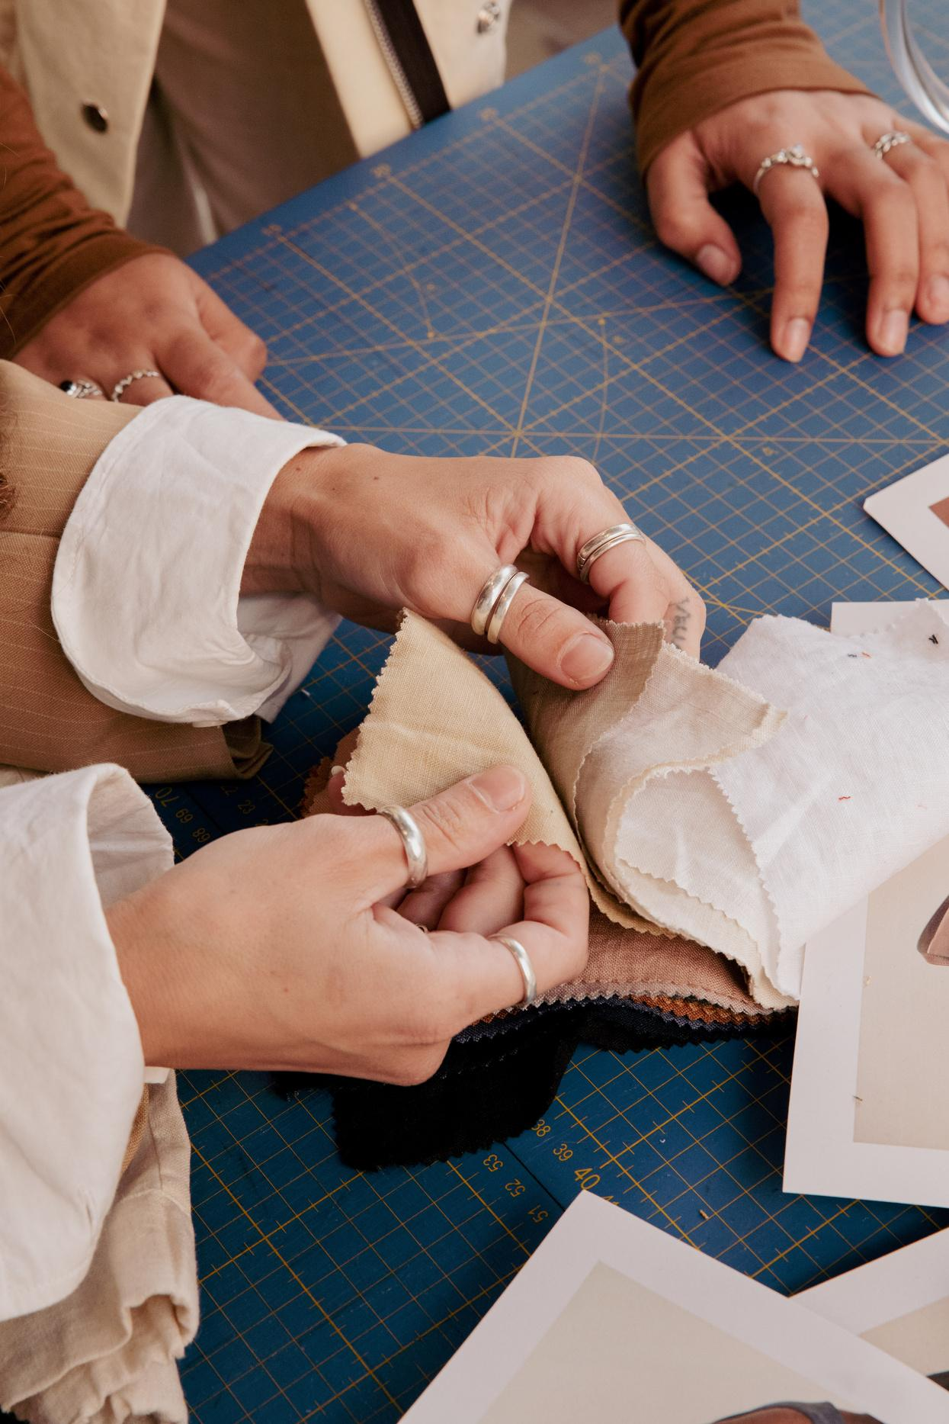
Program szkoleniowy UpTraK
Moduł 1, Rozdział 2
Moduł 1, Wprowadzenie
Oczekiwane efekty uczenia się
Po ukończeniu tego rozdziału będziesz w stanie:
Identyfikować i oceniać odpowiednie materiały do projektów upcyklingowych.
Rozpoznawać i wybierać odpowiednie źródła, takie jak butiki cyrkularne i sklepy z odzieżą używaną, do pozyskiwania materiałów.
Dopasowywać rodzaje i jakość tkanin do konkretnych projektów krawieckich lub designerskich.
fashionupproject.com
Wymagana wiedza wstępna
Do realizacji tego rozdziału nie jest wymagana żadna wcześniejsza wiedza.
Szacowany czas lektury
10 minut

Slide 5

Program szkoleniowy UpTraK
Moduł 1, Rozdział 2
Cel Nauki
Grupa docelowa
Ten rozdział jest skierowany do młodych uczniów oraz studentów zainteresowanych modą zrównoważoną.
Ten rozdział uczy, jak rozpoznać, które tkaniny można ponownie wykorzystać poprzez recykling, upcykling lub downcykling. Wprowadza również pojęcie butików cyrkularnych jako wartościowych miejsc do pozyskiwania materiałów.
Kluczowe pojęcia
fashionupproject.com
Kryteria wyboru materiałów nadających się do ponownego użycia
Rozpoznawanie jakości i trwałości tkanin
Źródła tekstyliów z drugiej ręki
Butiki cyrkularne jako centra materiałowe

Slide 6
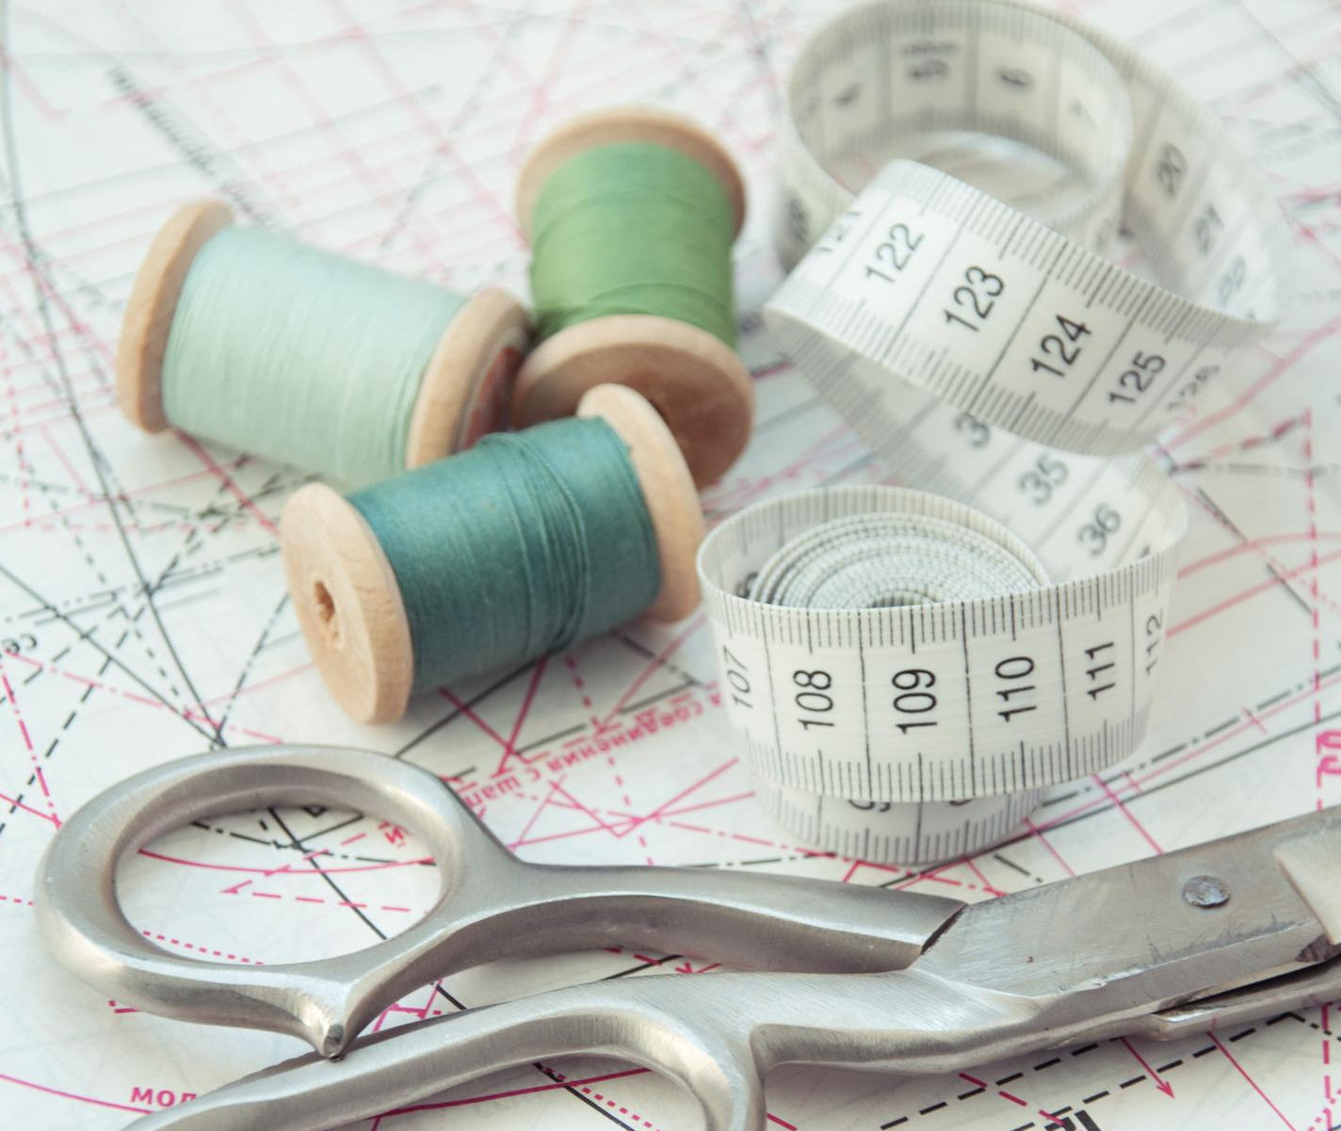
Program szkoleniowy UpTraK
Moduł 1, Rozdział 2
Nożyczki, miarka,
Lista kontrolna do sprawdzania materiałów, takich jak odzież z drugiej ręki (dostarczona w tym rozdziale),
Resztki tkanin i tkaniny typu deadstock.
Niezbędny sprzęt
fashionupproject.com

Slide 7
Program szkoleniowy UpTraK
Moduł 1, Rozdział 2
03
Profil nauczyciela
Ekspert mody zrównoważonej
Biegły w metodach recyklingu tekstyliów
Kreatywne i praktyczne podejście
Inspiruje do świadomych ekologicznie wyborów
03
Metodologia
Ten rozdział będzie oparty zarówno na metodach nauki interaktywnej, jak i refleksyjnej.
fashionupproject.com

Slide 8
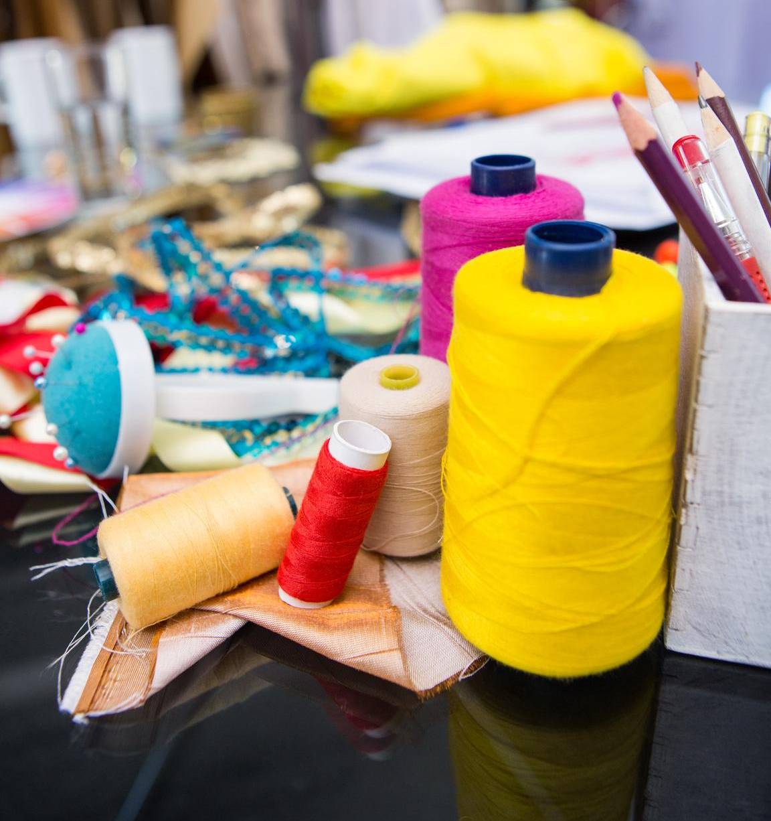
Program szkoleniowy UpTraK
Moduł 1, Rozdział 2
Wprowadzenie
Zrozumienie, jak wybierać i pozyskiwać materiały do recyklingu, upcyklingu i downcyklingu, jest kluczowym krokiem w modzie zrównoważonej. Dla uczniów i młodych ludzi istotne są rozwiązania przystępne cenowo i łatwo dostępne — od sklepów z odzieżą używaną i butików cyrkularnych po wymiany społecznościowe i darowizny. Nauka tych umiejętności nie tylko wspiera kreatywność i projekty przyjazne dla budżetu, lecz także przyczynia się do ochrony środowiska poprzez maksymalne wykorzystanie tego, co już istnieje.
fashionupproject.com

Slide 9
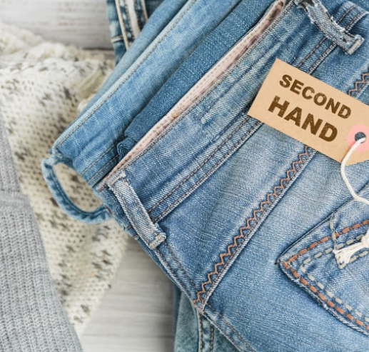
Program szkoleniowy UpTraK
Moduł 1, Rozdział 2
Gdzie znaleźć materiały?
Sklepy z odzieżą używaną:
Sklepy z odzieżą używaną to punkty sprzedaży oferujące odzież i akcesoria z drugiej ręki, stanowiące przystępną cenowo i zrównoważoną alternatywę dla mody masowej. Są doskonałym źródłem materiałów do upcyklingu, oferując unikalne i różnorodne elementy, które można przekształcić w nowe projekty, jednocześnie ograniczając ilość odpadów tekstylnych.
Resztki tkanin:
Resztki tkanin to pozostałości materiałów po produkcji odzieży lub innych procesach związanych z tekstyliami, często uznawane za odpady. Stanowią idealny materiał do projektów upcyklingowych, ponieważ można je przekształcić w patchworki, akcesoria lub inne kreatywne wyroby, wspierając podejście zero waste w modzie.
Tkaniny typu deadstock:
Tkaniny typu deadstock to nieużyte materiały tekstylne wyprodukowane w nadmiarze lub uznane za nieprzydatne do sprzedaży, często przechowywane przez producentów lub projektantów. Wykorzystanie tych tkanin w upcyklingu pomaga zapobiec ich zmarnowaniu, oferując przyjazną dla środowiska opcję tworzenia unikalnych, limitowanych ubrań lub akcesoriów.
fashionupproject.com

Slide 10

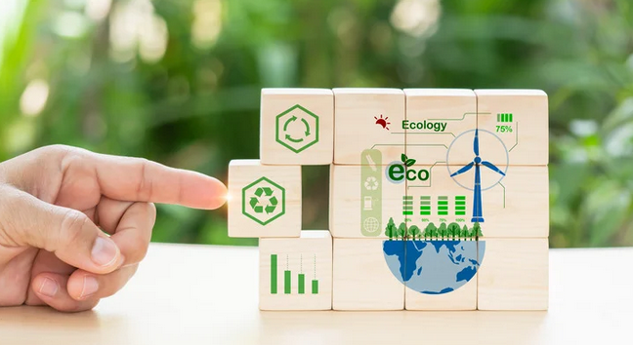
Program szkoleniowy UpTraK
Moduł 1, Rozdział 2
Butiki cyrkularne – czy znasz to pojęcie?
Butiki cyrkularne to sklepy działające w systemie zamkniętej pętli. Oznacza to, że odzież i inne przedmioty trafiające do tych butików nie są traktowane jako odpady, lecz jako zasoby, które można ponownie wykorzystać.
Jak działają butiki cyrkularne?
Zbieranie: Klienci mogą przynosić do butiku niechciane ubrania, buty, akcesoria i inne przedmioty.
Selekcja i czyszczenie: Pracownicy butiku starannie wybierają przyniesione rzeczy. Te w dobrym stanie są czyszczone i przygotowywane do sprzedaży.
Sprzedaż: Ubrania i inne przedmioty są sprzedawane w butiku w atrakcyjnych cenach.
Ponowne wykorzystanie: Niektóre ubrania, które nie nadają się do sprzedaży, mogą być wykorzystane do produkcji nowych ubrań lub innych przedmiotów.
fashionupproject.com

Slide 11
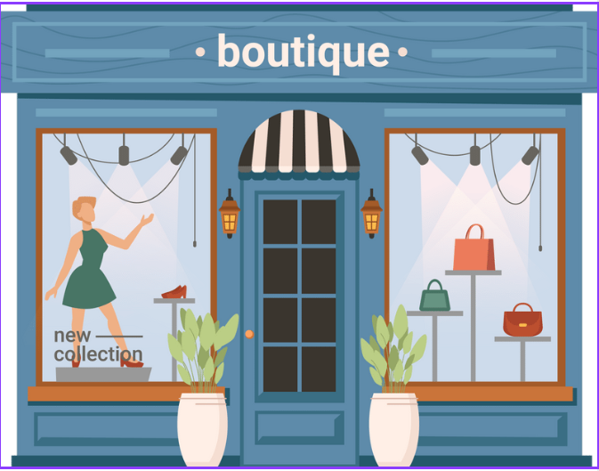
Program szkoleniowy UpTraK
Moduł 1, Rozdział 2
Korzyści z butików cyrkularnych:
Ochrona środowiska: Butiki cyrkularne pomagają zmniejszyć ilość odpadów trafiających na wysypiska.
Oszczędność zasobów: Ponowne wykorzystanie ubrań i innych przedmiotów pozwala zaoszczędzić wodę, energię i surowce naturalne.
Wsparcie dla lokalnej społeczności: Butiki cyrkularne często współpracują z lokalnymi organizacjami charytatywnymi, przekazując część dochodów ze sprzedaży.
Przystępna moda: W butikach cyrkularnych można znaleźć unikalne ubrania i akcesoria w atrakcyjnych cenach.
Butiki cyrkularne to coraz popularniejszy trend wpisujący się w ideę zrównoważonego rozwoju i odpowiedzialnej konsumpcji.
fashionupproject.com

Slide 12




Program szkoleniowy UpTraK
Moduł 1, Rozdział 2
Ocena przydatności materiałów –
Kryteria oceny przydatności materiałów
01
02
03
04
Jakość
Potencjał projektowy
Zrównoważoność
Zanieczyszczenie chemiczne
Stan:
Sprawdź, czy nie ma rozdarć, plam lub znaczącego zużycia, które mogłoby ograniczać użyteczność.
Trwałość:
Oceń wytrzymałość tkaniny, aby upewnić się, że będzie odporna na ponowne wykorzystanie.
Tekstura:
Określ, czy tekstura materiału pasuje do planowanego projektu (np. gładka do mody, szorstka do akcesoriów).
Wszechstronność:
Zastanów się, czy materiał można wykorzystać w różnych projektach lub zastosowaniach.
Atrakcyjność wizualna:
Zwróć uwagę na wzory, kolory lub unikalne cechy (np. hafty, zdobienia), które dodają wartości.
Rozmiar i kształt:
Oceń, czy materiał jest wystarczająco duży lub czy można go połączyć, aby uzyskać pożądany produkt.
Pochodzenie:
Preferuj materiały naturalne, biodegradowalne lub pochodzące od etycznych dostawców.
Wpływ na środowisko:
Wybieraj materiały o minimalnym śladzie środowiskowym (np. bawełna organiczna, poliester z recyklingu).
Możliwość ponownego użycia:
Upewnij się, że materiał można wielokrotnie przekształcać bez znaczącej degradacji.
Łatwość obróbki:
Określ, czy materiał jest łatwy do cięcia, szycia lub przekształcania.
Efektywność kosztowa:
Upewnij się, że koszt materiału jest zgodny z budżetem projektu.
Dostępność:
Sprawdź, czy materiał jest dostępny w wystarczających ilościach, aby można było rozszerzyć projekt.
fashionupproject.com

Slide 13

Program szkoleniowy UpTraK
Moduł 1, Rozdział 2
Lista kontrolna do oceny materiału
Materiał jest w dobrym stanie fizycznym (bez poważnych wad).
Tekstura tkaniny odpowiada zamierzonemu produktowi.
Wzory lub kolory są zgodne z założeniami projektowymi.
Materiał pochodzi ze zrównoważonych źródeł.
Spełnia standardy trwałości i jakości.
Rozmiar i ilość są wystarczające do realizacji projektu.
Mieści się w budżecie projektu.
fashionupproject.com

Slide 14


Program szkoleniowy UpTraK
Moduł 1, Rozdział 2
Kroki:
Zgromadź narzędzia i materiały:
Użyj dostarczonych nożyczek, miarki i listy kontrolnej, aby sprawdzić materiały, takie jak odzież z drugiej ręki, resztki tkanin i materiały z nadwyżek produkcyjny
Oceń materiały:
Zastosuj kryteria oceny materiałów (jakość, potencjał projektowy, zrównoważony rozwój, zanieczyszczenie chemiczne), aby określić ich przydatność do upcyklingu.
Dyskusja w grupie:
Pracuj w zespołach, aby omówić i wybrać materiały do swojego projektu.
Prezentacja wyników:
Podziel się swoimi wyborami i wyjaśnij decyzje grupie.
fashionupproject.com
Ćwiczenie praktyczne
Naucz się rozpoznawać potencjał do upcyklingu
w codziennych materiałach, rozwijając jednocześnie kreatywność i umiejętność pracy zespołowej.

Slide 15
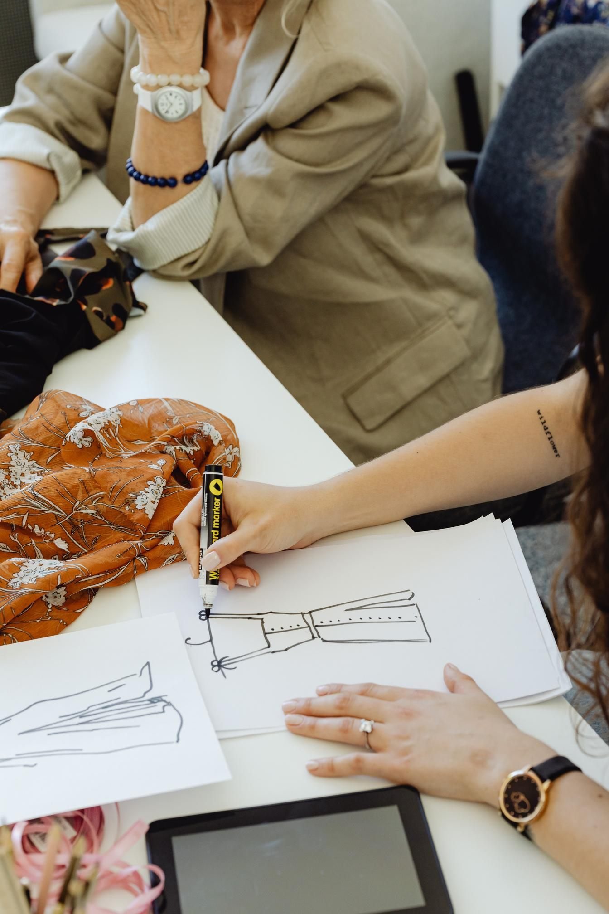
Program szkoleniowy UpTraK
Moduł 1, Rozdział 2
Podsumowanie
Rozdziału
W tej jednostce uczniowie odkryli, gdzie można pozyskiwać materiały do projektów upcyklingowych i jak wybierać odpowiednie miejsca, takie jak butiki cyrkularne lub sklepy z odzieżą używaną. Nauczyli się także, jak dobierać tkaniny odpowiadające potrzebom projektu, dbając jednocześnie o jakość i odpowiedzialność ekologiczną.
fashionupwebsite.eu

Slide 16
Program szkoleniowy UpTraK
Moduł 1, Rozdział 2
  Fashion Revolution -„Dlaczego musimy ponownie wykorzystywać i upcyklingować odzież”
    Strona internetowa: www.fashionrevolution.org
  The Ellen MacArthur Foundation - „Nowa gospodarka tekstyliów: projektowanie przyszłości mody na nowo”
    Strona internetowa: www.ellenmacarthurfoundation.org
  Greenpeace International - „Wpływ szybkiej mody na środowisko”
    Strona internetowa: www.greenpeace.org
  Textile Exchange - „Raport rynkowy dotyczący preferowanych włókien i materiałów”
    Strona internetowa: www.textileexchange.org
  Sustainable Apparel Coalition - „Higg Index: Zrównoważone materiały”
    Strona internetowa: www.apparelcoalition.org
  The Upcycle Movement - Zasoby i przewodniki dotyczące praktyk upcyklingowych
    Strona internetowa: www.theupcyclemovement.com
  British Fashion Council -„Inicjatywy na rzecz mody cyrkularnej i upcyklingu”
    Strona internetowa: www.britishfashioncouncil.co.uk
  Eco-Age - „Przewodnik po zrównoważonej modzie: zrozumienie upcyklingu”
    Strona internetowa: www.eco-age.com
Bibliografia
fashionupproject.com

